Slide 1
HẸP ĐỘNG MẠCH PHỔI
(PULMONARY STENOSIS = PS)
PGS. TS. Vũ Minh Phúc

Slide 2
NỘI DUNG
Tần suất
Bệnh học
Sinh lý bệnh
Lâm sàng
Cận lâm sàng
Diễn tiến
Xử trí

Slide 3
MỤC TIÊU
Phân loại giải phẫu tật hẹp ĐMP.
Trình bày sinh lý bệnh của hẹp ĐMP, áp dụng để giải thích các TCLS, CLS.
Chỉ định điều trị nội ngoại khoa và giải thích.

Slide 4
1. TẦN SUẤT
Hẹp ĐMP đơn thuần : 8-12% TBS
Hẹp ĐMP + tật TBS khác : 50% TBS
Chỉ đề cập hẹp ĐMP đơn thuần

Slide 5
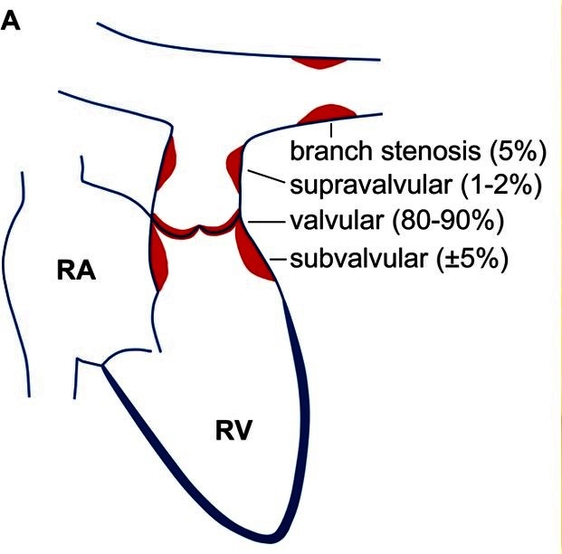

2. BỆNH HỌC

Slide 6
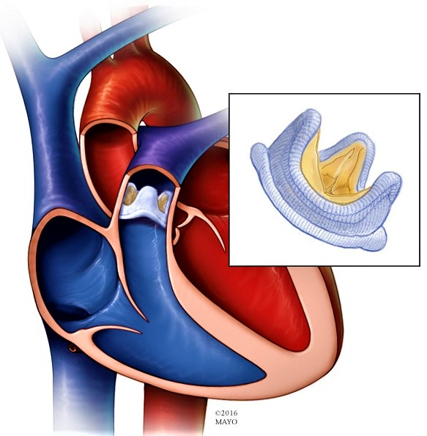
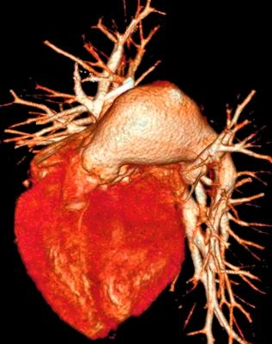
2. BỆNH HỌC
Hẹp van ĐMP
  Tần suất
    0,6-0,8/ 1000 trẻ SS sống
    80-90% các trường hợp hẹp ĐMP
  Cấu trúc van
    Lá van dầy, lỗ van nhỏ, mép van dính nhau, hoặc không có khe giữa các lá van
    Van thiểu sản: lá van dầy, không đều, không di động, vòng van nhỏ (hay gặp trong HC Noonan)
  Thân ĐMP sau chỗ hẹp dãn to (chỉ có ở hẹp tại van)
  Kích thước thất phải
    Thường bình thường
    Thiểu sản nếu hẹp quá nặng
Thời kì phôi thái, máu đi qua lỗ bầu dục qua tim (T) luôn → Tim (P) ko hoạt động

Slide 7
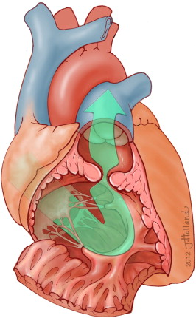
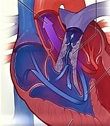
2. BỆNH HỌC
Hẹp dưới van ĐMP (hẹp phễu ĐMP)
  Type 2
Type 1: Thất phải 2 buồng

Slide 8
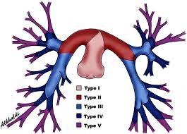
2. BỆNH HỌC
Hẹp trên van ĐMP
  Tần suất : 2-3 % (đơn thuần và kết hợp TBS khác)
  Thường kèm các hội chứng bẩm sinh: Rubella, William, Noonan, Alagille, Ehler-Danlos, Silver-Russell.
  Vị trí hẹp
    Thân ĐMP
    2 nhánh chính
    Nhánh ngoại biên
    Nhiều vị trí

Slide 9
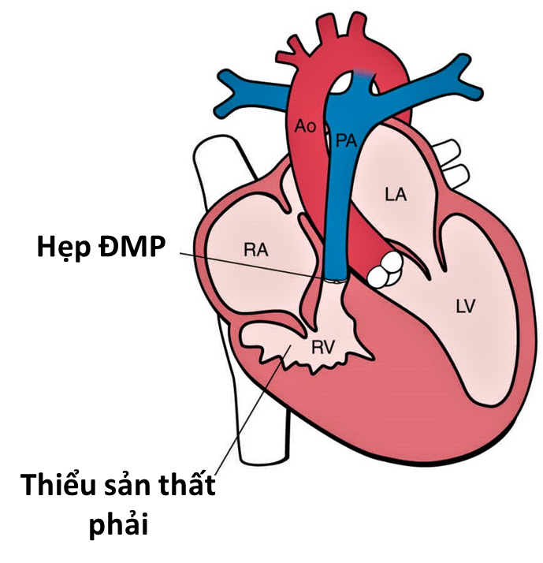
3. SINH LÝ BỆNH
Hẹp tại van ĐMP
  ↑ gánh áp suất RV tỉ lệ thuận với mức độ hẹp
  ↑ sinh phì đại cơ thất phải, ↑số lượng mao mạch ở bào thai & SS → ↑ công RV → duy trì thể tích nhát bóp
  Dãn và suy RV, dãn RA.
  Hở van 3 lá
  PFO hoặc ASD với shunt R-L : tím / gắng sức
  Hẹp quá nặng trong bào thai : thiểu sản thất phải + PFO hoặc ASD với shunt P-T
Lỗ bầu dục

Slide 10
3. SINH LÝ BỆNH
Hẹp dưới van ĐMP
  Những bó cơ trong thất phải gây tắc nghẽn trong lòng thất phải với những mức độ khác nhau
  Mức độ tắc nghẽn và áp suất trong lòng thất phải tăng nhiều trong thì tâm thu
Hẹp trên van ĐMP
  Áp suất trong thất phải và ĐMP phần dưới chỗ hẹp tăng trong thì tâm thu
  Hẹp thân và nhánh chính : van ĐMP đóng muộn
  Hẹp các nhánh nhỏ ngoại biên : van ĐMP đóng sớm
  Hẹp 1 nhánh chính : áp lực thất phải bình thường (máu đi theo nhánh còn lại)
Do tăng thgian tống hết máu
Do ứ máu ngược dòng →áp lực than ĐMP tăng → đóng sớm

Slide 11
4. LÂM SÀNG
Triệu chứng cơ năng
  Hẹp nhẹ : không có triệu chứng
  Hẹp vừa – nặng :
    Khó thở, mệt khi gắng sức
    Suy tim, đau ngực (giảm tưới máu vành)
    Ngất, đột tử (do thiếu máu cơ tim, rối loạn nhịp thất)
  Hẹp nặng ở sơ sinh
    Bú kém
    Thở nhanh
    Tím

Slide 12
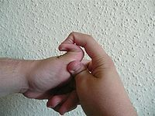
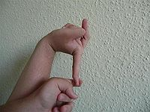
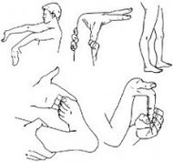
4. LÂM SÀNG
Phát triển thể chất bình thường
Tím khi hẹp nặng,nhất là ở sơ sinh
Hội chứng bẩm sinh (Cô ko hỏi đâu)
  Hội chứng Alagille (xem bài TOF)
  Hội chứng Rubella (xem bài PDA)
  Hội chứng Ehler-Danlos
    Dây chằng khớp dãn, độ duỗi khớp tăng, dễ trật khớp
    Da tạo nên những vết sẹo giống giấy quấn xì gà

Slide 13
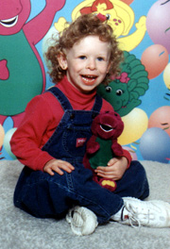
4. LÂM SÀNG
Hội chứng bẩm sinh (tt)
  Hội chứng William (khiếm khuyết gen q11.23 của NST 7)
    mũi tẹt, nhân trung dài, răng thưa
    tăng thính lực, sợ tiếng động
    thuận tay trái, mắt trái
    hay lo sợ, có khiếu và yêu âm nhạc

Slide 14
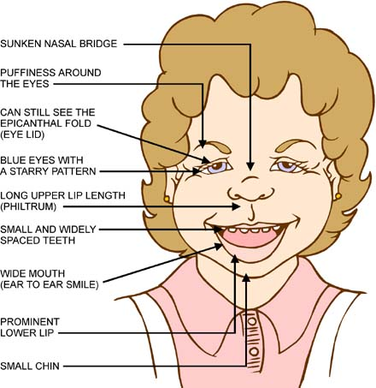
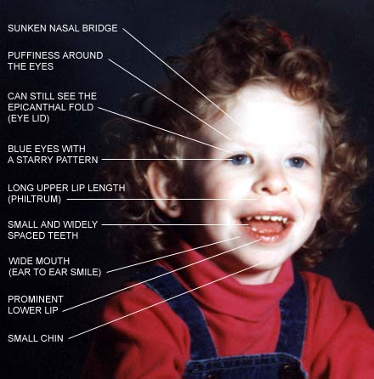
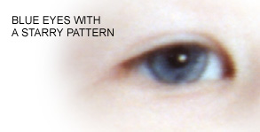
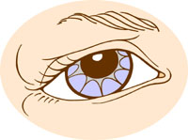

Slide 15
4. LÂM SÀNG
Hội chứng bẩm sinh (tt)
  Hội chứng Noonan
    Lùn, dính đốt sống cổ, ngực lõm/lồi, gù vẹo cột sống, cứng khớp, lỏng khớp, giảm trương lực cơ, phù mu bàn tay, bàn chân, đau cơ, khớp
    Thừa da cổ, chân tóc đóng thấp, đầu to, mặt tam giác, trán rộng, cổ ngắn, tóc xoăn
    2 mắt xa nhau, sụp mi, mắt lồi, lé, RL thị lực, rung giật nhãn cầu
    Mũi nhỏ, hếch, tai đóng thấp, xoay ra sau, vành tai dầy
    Nhân chung sâu, hàm nhỏ, vòm hầu cao
    Chậm phát triển thể chất và tâm vận

Slide 16
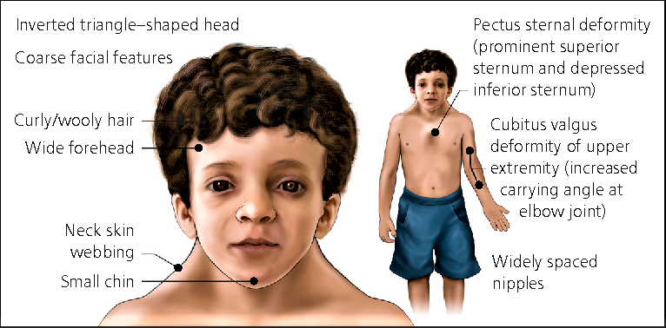

Slide 17
4. LÂM SÀNG
Hội chứng bẩm sinh (tt)
  Hội chứng Silver-Russell
    CNLS thấp (< 2800 gram)
    Bú ăn kém, hạ đường huyết, vả mồ hôi đêm
    Da xanh xám, mặt tam giác, trán rộng và thấp, mắt xanh-trắng, hàm nhỏ, cằm nhọn, miệng trễ
    Thân người nhỏ, không cân xứng, chậm lớn
    Giảm trương lực cơ, không có lớp mỡ dưới da
    Ngón cong quẹo
    Dậy thì sớm
    Trào ngược dạ dày-thực quản

Slide 18

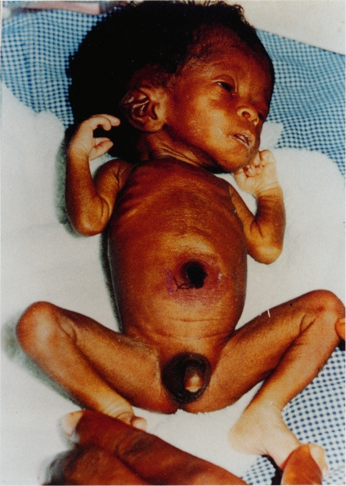
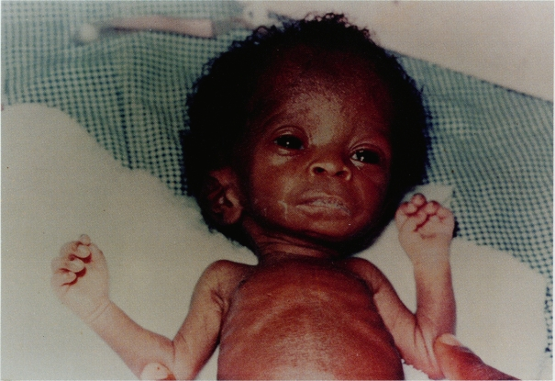

Slide 19
4. LÂM SÀNG
Khám tim
  Ổ đập bất thường + rung miêu tâm thu ở KGS II,III trái và có thể ở hố thượng ức
  S2 có thể tách đôi rộng. Cường độ P2 giảm
  Click phun tâm thu ở KGS II, III trái
  Âm thổi tâm thu dạng phụt, 2/6-5/6, ở KGS II, III trái, lan ra sau lưng. Âm thổi lớn và dài → hẹp nặng
  Hẹp trên van ĐMP ở nhánh ngọai biên : âm thổi giữa tâm thu ở KGS II trái, lan ra nách và lưng
  Đôi khi có âm thổi liên tục ở phế trường
Gan to nếu suy tim

Slide 20
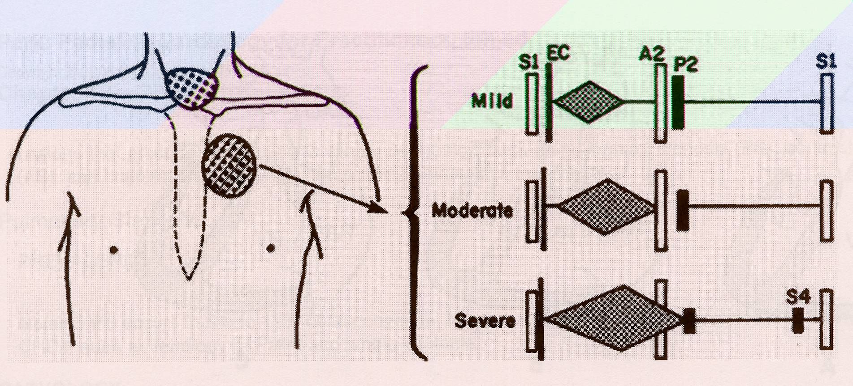
4. LÂM SÀNG
Nghe tim

Slide 21
5. CẬN LÂM SÀNG
Điện tâm đồ
  Hẹp nhẹ : ECG bình thường
  Hẹp vừa
    Trục QRS lệch phải, dầy thất phải
    Mức độ dầy thất phải tương ứng mức độ hẹp
    RV1 > 20 mm ⇔ P_{RV} = P_{LV =HA}
  Hẹp nặng
    Dầy thất phải, ST chênh xuống, T âm ở V1-4
    Lớn nhĩ phải
    Ở sơ sinh : có thể có dầy và lớn thất trái do thiểu sản thất phải

Slide 22
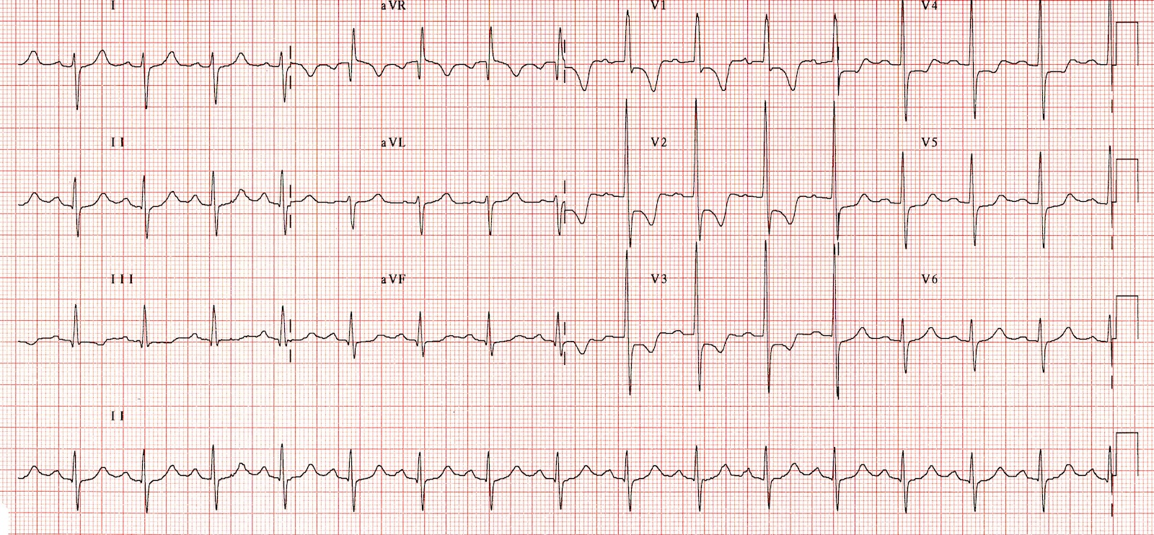


Hẹp P đơn thuần

Slide 23
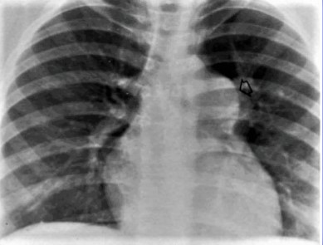
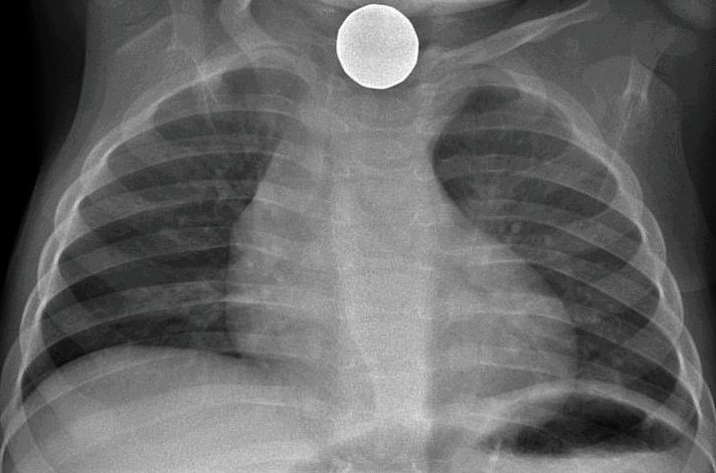
5. CẬN LÂM SÀNG
X quang ngực
  Bóng tim bình thường, cung ĐMP có thể phồng nếu hẹp van ĐMP do dãn sau hẹp
  Bóng tim to nếu suy tim
  Tuần hòan phổi bình thường hoặc giảm nếu hẹp nặng
  Sơ sinh hẹp ĐMP nặng : tim to, phế trường sáng

Slide 24
5. CẬN LÂM SÀNG
Siêu âm tim
  Lá van ĐMP dầy, cử động hạn chế (doming) trong thì tâm thu. Đường kính vòng van ĐMP có thể nhỏ
  Thân ĐMP có thể dãn sau hẹp van. Đo đường kính thân ĐMP, nhánh phải và trái
  Quan sát vùng buồng tống thất phải, có thể thấy hình ảnh thất phải 2 buồng, phì đại cơ thất vùng buồng tống
  Thất phải dầy, có thể dãn hoặc thiểu sản. Nhĩ phải to
  Đo gradient RV/PA trong thì tâm thu
    < 35-40 mmHg hẹp ĐMP nhẹ
    40-70 mmHg hẹp ĐMP trung bình
    > 70 mmHg hẹp ĐMP nặng
  Sơ sinh hẹp ĐMP nặng, có PDA, gradient RV/PA sẽ thấp hơn so với số thực do áp lực ĐMP cao

Slide 25
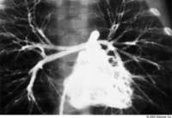
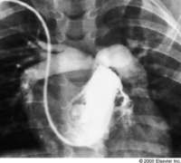
5. CẬN LÂM SÀNG
Chụp mạch máu phổi
Hẹp thân và các nhánh ĐMP
Hẹp chỗ chia 2 nhánh ĐMP

Slide 26
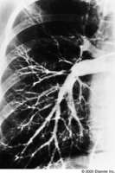
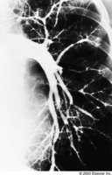
5. CẬN LÂM SÀNG
Chụp mạch máu phổi
Hẹp ĐMP ngoại biên 2 bên

Slide 27
6. DIỄN TIẾN
Theo thời gian, mức độ hẹp ĐMP
  Không tăng lên nếu ban đầu hẹp nhẹ
  Tăng dần lên nếu ban đầu hẹp trung bình-nặng
Suy tim nếu hẹp ĐMP nặng.
Đôi khi có viêm nội tâm mạc nhiễm trùng.
Đột tử khi gắng sức có thể gặp trong hẹp nặng.
Sơ sinh hẹp ĐMP nặng, nếu không xử trí đúng hầu hết tử vong.

Slide 28
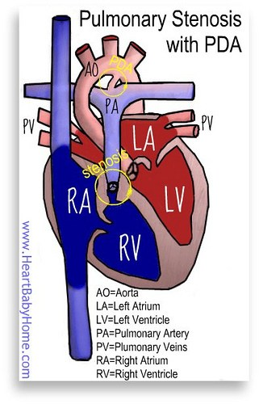
7. XỬ TRÍ
Nội khoa
  Sơ sinh : TTM prostaglandin E₁ giữ ống ĐM
  Siêu âm tim nếu grad RV/PA > 36mmHg → thông tim
  Phòng viêm nội tâm mạc nhiễm trùng
  Hạn chế gắng sức nếu hẹp nặng (grad RV/PA > 70 mmHg)

Slide 29
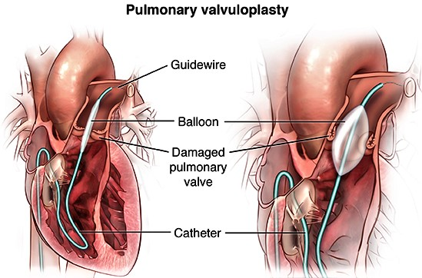

Slide 30
7. XỬ TRÍ
Nong van bằng bóng
  Chỉ định khi hẹp van ĐMP
    grad RV/PA lúc thông tim > 40mmHg + dù không TCLS
    grad RV/PA lúc thông tim > 30mmHg + TCLS
    grad RV/PA lúc thông tim 30-39 mmHg + không TCLS : cân nhắc
  Hiệu quả
    Sơ sinh : thành công > 90%, tử vong 3%, biến chứng nhẹ 15%, biến chứng nặng 3,5%, một số BN cần nong lại sau đó
    Trẻ lớn : thành công 85% (65% nếu thiểu sản van), hở van ĐMP nhẹ 15%, ít đau, ít tốn kém, thời gian nằm viện ngắn

Slide 31
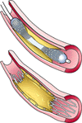
7. XỬ TRÍ
Nong mạch máu bằng bóng
  Chỉ định khi hẹp nhánh ĐMP trong nhu mô phổi
  Thành công 50% do tái hẹp
Đặt stent nội mạch, lọai có thể bung dãn làm tăng hiệu quả nong mạch máu bằng bóng lên 75-100%

Slide 32
7. XỬ TRÍ
Ngọai khoa
  Chỉ định và thời điểm
    Thiểu sản hoặc hẹp van ĐMP thất bại với nong van
    Hẹp dưới van ĐMP nặng
  Kỹ thuật
    Xẻ mép van bị dính
    Thiểu sản van nặng : cắt bỏ van, tạo van 1 mảnh
    Hẹp dưới van : cắt bỏ mô xơ và mở rộng buồng tống
    Hẹp thân ĐMP : mở rộng thân bằng patch
    Thiểu sản nặng vùng phễu ĐMP : BT shunt (cho bớt tím)

Slide 33
7. XỬ TRÍ
Ngọai khoa
  Tỉ lệ tử vong
    10% ở nhũ nhi
    < 1% ở trẻ lớn hơn
  Theo dõi sau phẫu thuật
    Nếu có phì đại và tắc nghẽn vùng buồng tống : cho propranolol uống
    Phòng viêm nội tâm mạc nhiễm trùng
    Siêu âm tim định kỳ đánh giá grad RV/PA

Slide 34


